Slide 1
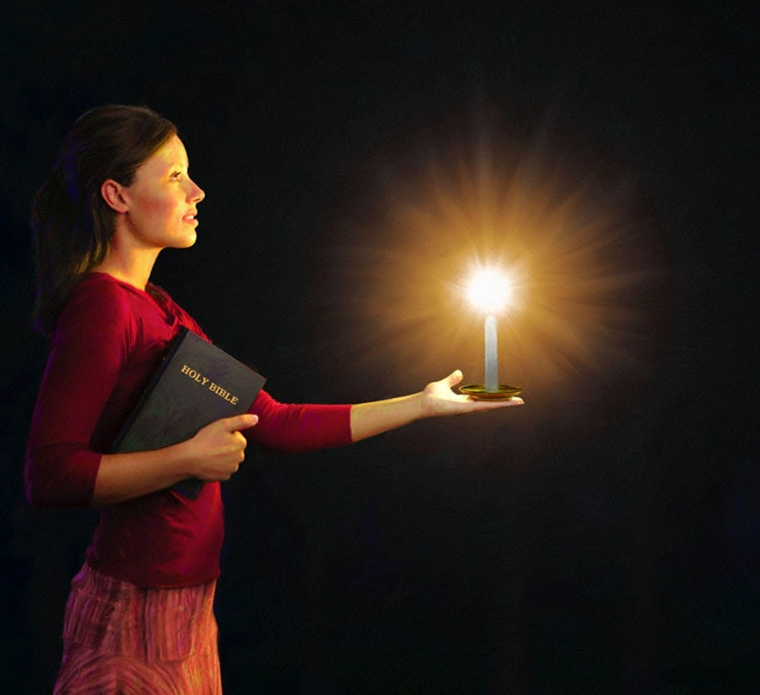
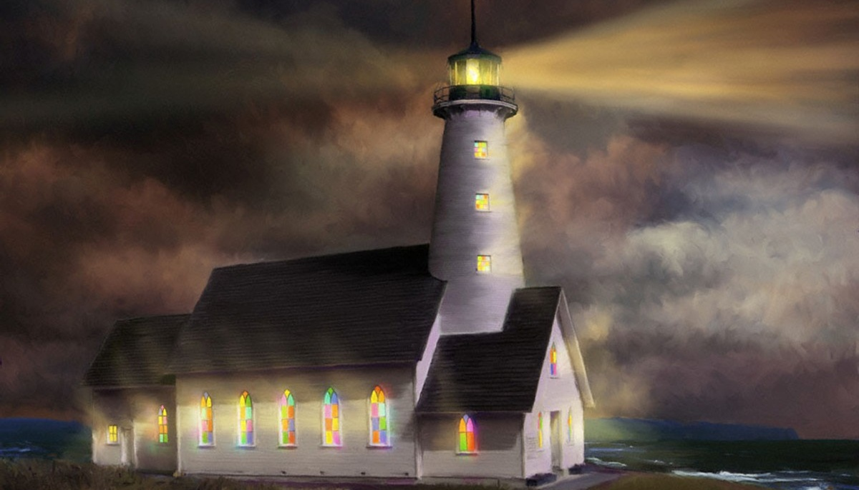

Урок 5 за 31 січня 2026
СЯЯТИ, ЯК СВІТИЛА ВНОЧІ

Slide 2
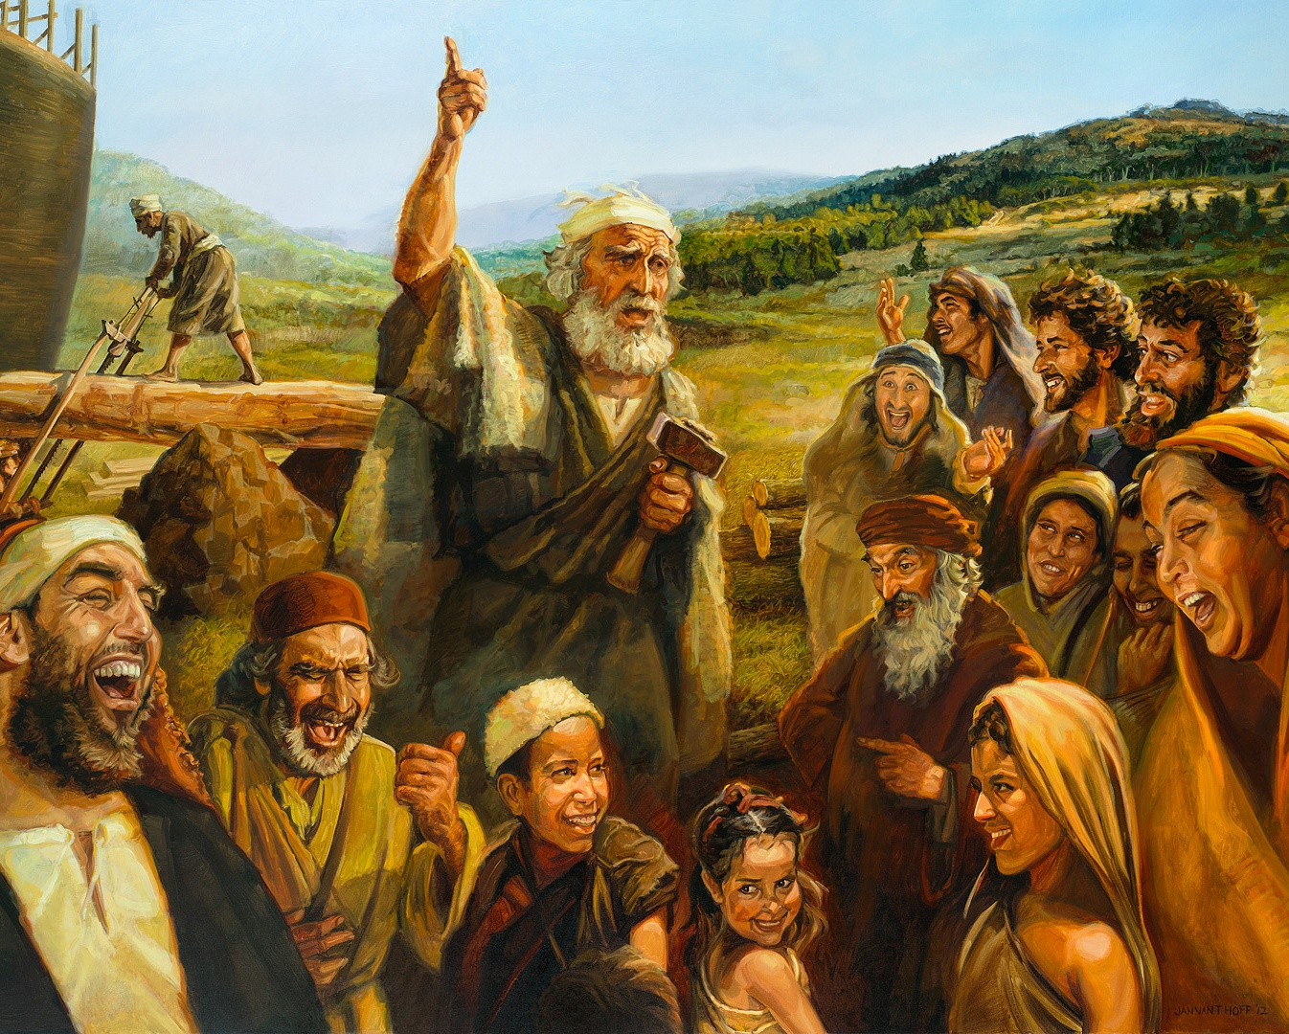
«Усе робіть без нарікань і сумніву, щоб ви,непорочні та чисті, були бездоганними, Божими дітьми серед лукавого й розбещеного роду, серед якого ви сяєте, мов світила у світі».
Филип'ян 2:14,15

Slide 3

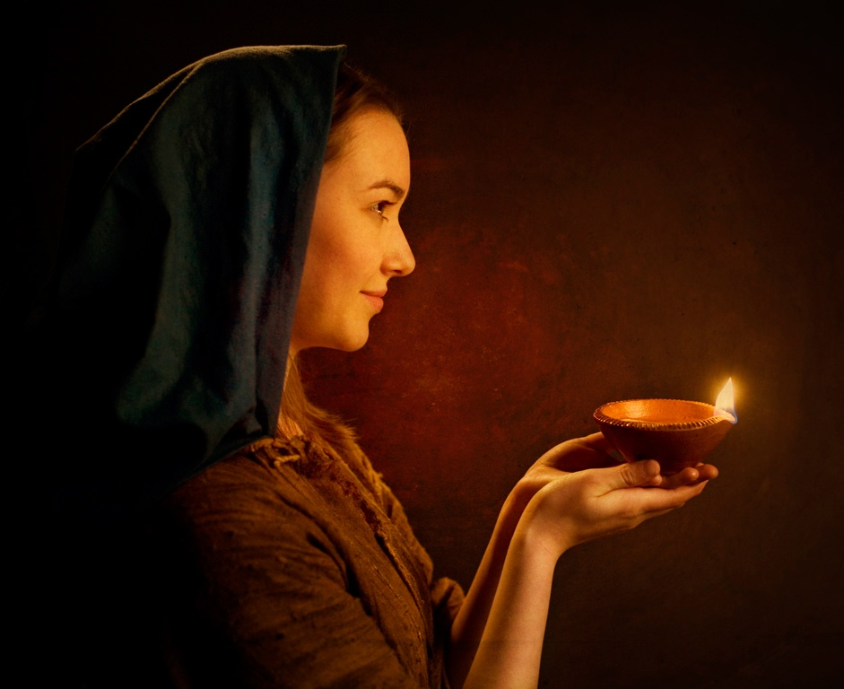



«Так нехай світить ваше світло перед людьми, щоб вони бачили ваші добрі діла та прославляли вашого Небесного Отця» (Мт. 5:16).
У Филип’ян 2:12-18 ми можемо прочитати Павлів переклад цієї заповіді Ісуса.
Живучи у світі, де Божий Закон постійно топчуть ногами, ми, християни, які бажають служити Богові, живучи згідно з ним, є світлом, що сяє у темряві.
Світильники у світі:
  Відображення Бога (Филип'ян 2:12-13)
  Світло у світі (Филип'ян 2:14-16)
  Жива жертва (Филип'ян 2:17-18)
Приклади світла:
  Тимофій (Филип'ян 2:19-24)
  Епафродит (Филип'ян 2:25-30)

Slide 4
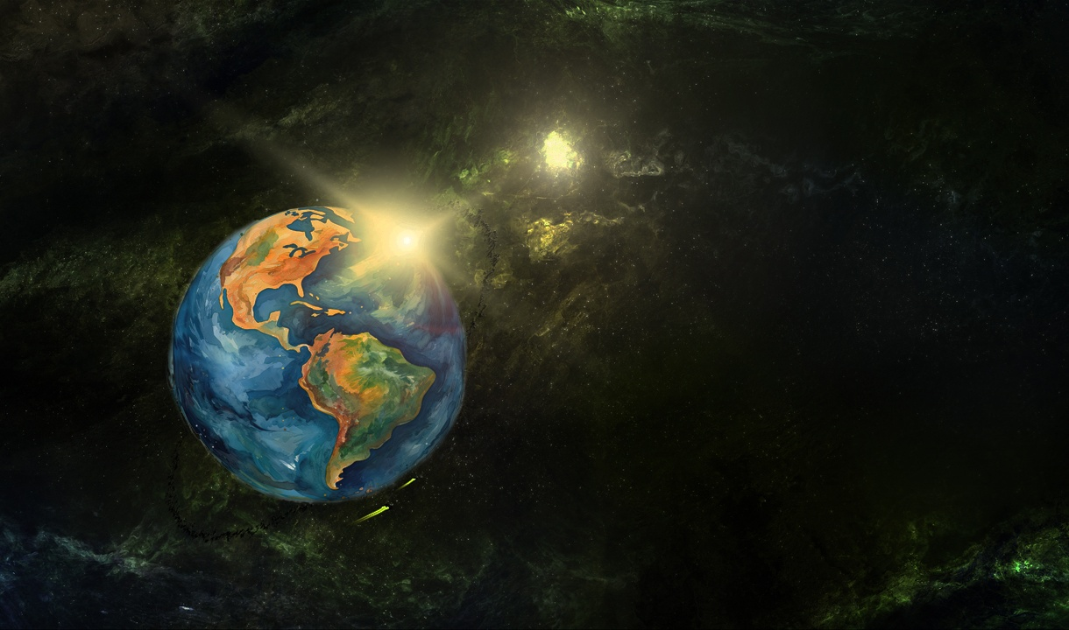
СВІТИЛЬНИКИ У СВІТІ

Slide 5




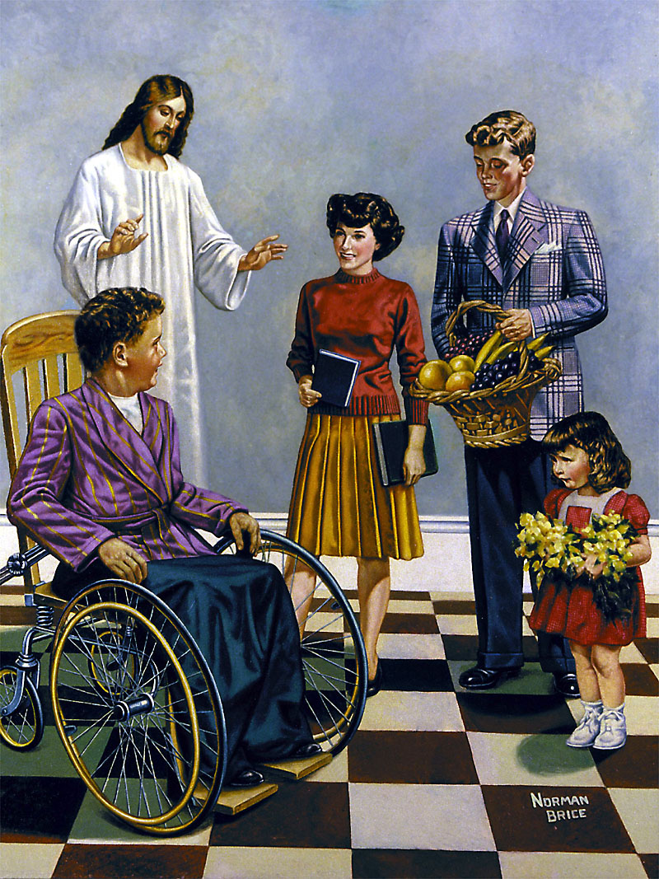
ВІДОБРАЖЕННЯ БОГА
«Бо це Бог викликає у вас і бажання, і дію, щоб виконати Свою добру волю ».(Филип’ян 2:13)
Майстерно описавши приниження та піднесення Ісуса, Павло додає вислів «тому». Тобто, оскільки Ісус упокорив Себе і був піднесений, щоб «кожен язик визнав, що Ісус Христос є Господь, на славу Бога Отця» (Филип’ян 2:11), віруючі у Филип’ян (і, як наслідок, усі ми) повинні щось із цим зробити.
Наше перше завдання — працювати над своїм спасінням «зі страхом і трепетом» (Фил. 2:12). Якщо Бог — це той, хто нас спасає (Тита 2:11), то чому ми повинні цим перейматися?
Страх і трепет – це вирази, що використовуються як синоніми служіння Богу (Псалом 2:11). Отже, Павло наголошує, що саме Бог породжує в нас бажання чинити добро і дає нам силу втілити його в реальність (Филип’ян 2:13).

Slide 6


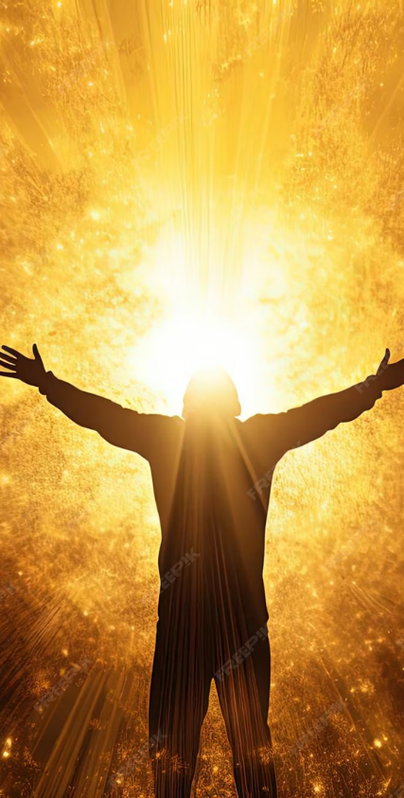
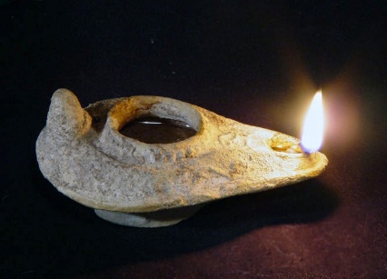
СВІТЛО У СВІТІ
«щоб ви були бездоганні та чисті, бездоганні діти Божі посеред розбещеного та лукавого покоління, між яким ви сяєте, як зорі на небі».(Филип'ян 2:15)
Павло пропонує три аспекти, які допоможуть віруючим сяяти у світі:
Зберігайте єдність
(Фил. 2:14)
Під час спільної роботи між нами не повинно бути пліток, критики, суперництва чи суперечок.
Поводьтеся бездоганно (Фил. 2:15)
Простота послуху нашому Отцю різко контрастує зі злом та розпустою, що існують навколо нас.
Бути вірним Слову Божому (Фил. 2:16)
Наші дії та наше мислення повинні відповідати тому, чого навчає Біблія
Де найбільша темрява, світло сяє найяскравіше. У світі, де Бога систематично відкидають, ми, християни, повинні сяяти світлом Христа.

Slide 7




ЖИВА ЖЕРТВА
«Навіть коли я й проливаюся як жертва питна на жертву та служіння вашої віри, я радію та тішуся з усіма вами».(Филип'ян 2:17)
Хоча Павло сподівався на звільнення, існувала ймовірність його засудження. Він представляє цю можливість як «пролиття його як жертви» (Фил. 2:17).
Пиття полягало в обливанні рідиною жертви, що приносилася (Вих. 29:39-40). У цьому випадку йдеться про жертву филип'ян.
Чи збиралися филип’яни померти? Зовсім ні. Їхня жертва полягала у «служінні вашій вірі». Це була жива жертва, жертва, яку ми всі повинні принести Богові (Рим. 12:1).
Павло не заперечував проти смерті, бо його свідчення мало б ще більше сили для віруючих, які вже були вірними свідками Євангелія, говорили про нього з мужністю та поводилися як гідні діти Божі.

Slide 8
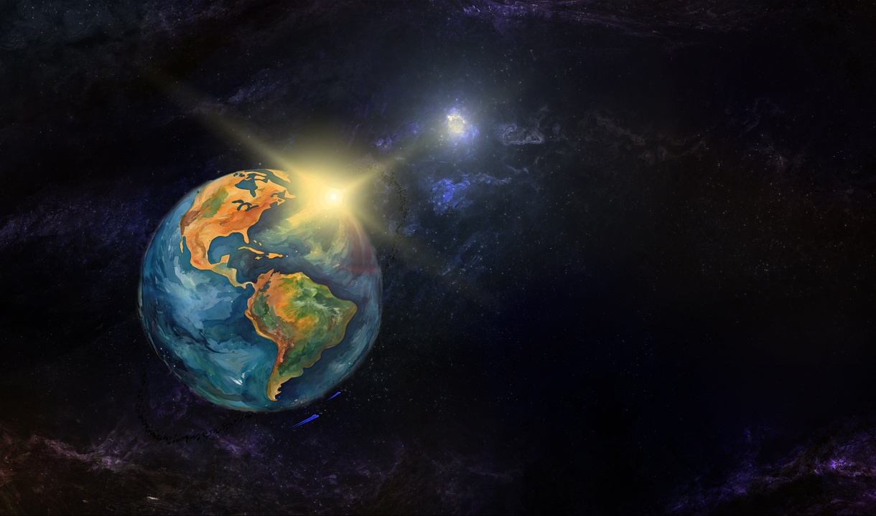
ПРИКЛАДИ СВІТЛА

Slide 9

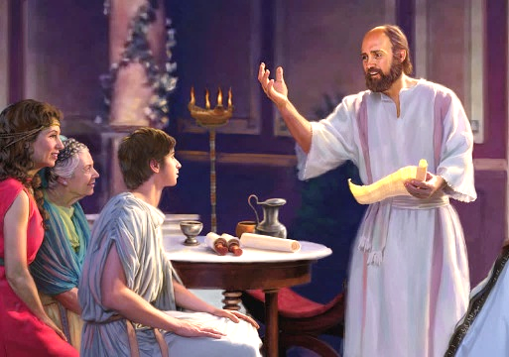


ТИМОФІЙ
«Його ж досвідченість ви знаєте, що він, наче син батькові, послужив мені для Євангелії.».(Филип'ян 2:22)
Тимофій був активним співробітником Павла та співавтором шести послань (2 Коринтян, Филип'ян, Колосян, 1 Солунян, 2 Солунян, Филимона). Саме Павло обрав його євангелістом (Дії 16:1-3). Що особливого Павло побачив у цьому юнакові?
По-перше, всі «хвалили його». Його придатність до служіння була підтверджена пророчими словами (1 Тим. 1:18). У молодості Павло вважав його сином (1 Тим. 1:2; 4:12). Зі свого боку, Тимофій ставився до Павла з повагою та любов’ю, яку син має до свого батька (Фил. 2:22).
Павло вважав його таким же ефективним працівником, як і себе (1 Кор. 16:10). Він довірив йому наглядати за кількома церквами, такими як Коринф (1 Кор. 4:17); Филипи (Фил. 2:19); та Солунь (1 Сол. 3:2). Він також зазнав ув'язнення, як і Павло (Євр. 13:23).

Slide 10

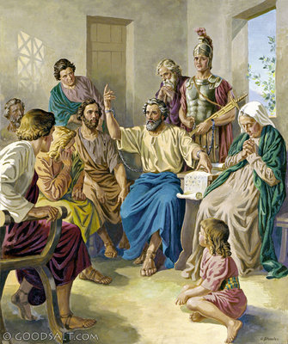


«Вважав за потрібне послати до вас Епафродита – мого брата, помічника і співвоїна, а вашого посланця і служителя в моїй потребі.». (Филип’ян 2:25))
ЕПАФРОДИТ
Коли филип'яни дізналися, що Павло ув'язнений у Римі, вони вирішили надіслати йому допомогу для задоволення його потреб (оплата оренди, їжа, одяг тощо). Епафродит був відповідальним за доставку цієї допомоги апостолу (Фил. 4:18; 2:25).
Епафродит не просто надавав допомогу, а й супроводжував Павла, допомагав йому в його потребах і співпрацював з ним у поширенні Євангелія.
У своїй ревності до Євангелія він ризикував власним життям і тяжко захворів (Фил. 2:27, 30). Коли филип'яни почули це, вони занепокоїлися за нього. Це була головна причина, чому Павло вирішив послати його, щоб той доставив їм послання (Фил. 2:26, ​​​​28).
Павло просить «шанувати тих, хто подібний до нього» (Фил. 2:29). Епафродит, безсумнівно, був вірним християнином.

Slide 11

«Поки Ісус, наш заступник, молиться за нас на небі, Святий Дух працює, щоб викликати в нас бажання і вчинки, які відповідають Його волі. Все небо зацікавлене в спасінні віруючого. Тож, яка причина сумніватися в тому, що Господь хоче нам допомогти і що Він це зробить? Якщо ми навчаємо людей, ми самі повинні мати життєвий зв'язок з Богом. У дусі та слові ми повинні бути для інших джерелом, бо Христос у нас є джерелом води, що тече для вічного життя. Смуток і біль можуть випробувати нашу терплячість і віру, але сяйво присутності Невидимого буде з нами; тому ми повинні приховати своє «я» за Ісусом».
E. G. W. (Ви отримаєте силу 8 грудня)

